Slide 1
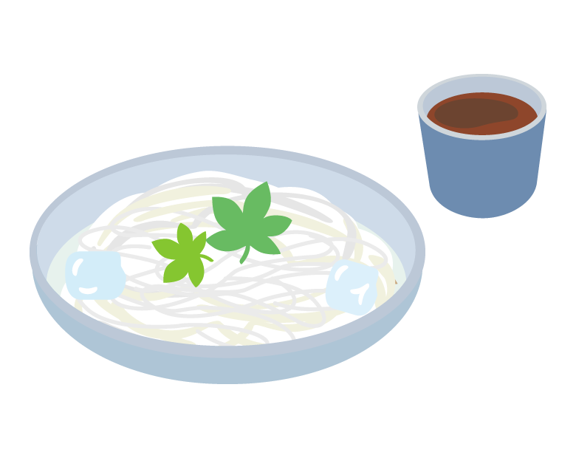
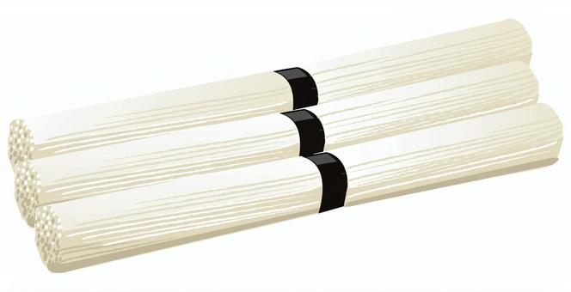
そうめん（素麺）
小麦粉・塩・食塩などを原料とする麺の一種です。
日本農林規格（JAS規格）では、麺の直径が1.3mm未満に成型したものがそうめん、直径1.3mm～1.7mmのものはひやむぎ（冷麦）に分類されます。同じく小麦粉を原料とするうどんは、長径を1.7mm～3.8mmに成形した麺です。
そうめんの栄養素
体を動かすエネルギー源の糖質・・・糖質は、人間の体にとって主要なエネルギー源であり、不足すると疲れやすくなったり、糖質を
補うためにタンパク質が使われて筋肉量が減少したりします。
そうめんの原料である小麦の胚乳は、約8割が糖質とタンパク質で構成されています。
小麦を主原料とするそうめんからは、糖質を多く摂取することができます。
そうめん2束（100g）・・・炭水化物の量は72.7gで約343Kcalです。糖質の摂りすぎは、肥満を引き起こす原因であるため、
要注意です。つい食べ過ぎないで、適量の摂取を心がけましょう。
抗酸化作用のあるセレン・・・そうめんに含まれるセレンは、魚介類や海藻類などに豊富な必須微量ミネラルの一種です。
セレンには抗酸化作用があり、動脈硬化など心血管疾患やがんの予防、アンチエイジングに有効と
考えられます。日本の土壌にはセレンが多く含まれるため通常の食生活では不足しにくい栄養素です。
貧血予防に効果的なモリブデン・・・モリブデンは、小麦をはじめとする穀類や豆類、種実類に豊富な必須ミネラルです。
鉄の働きを助け、貧血を予防する効果があることから「血のミネラル」と呼ばれることもあります。
脂質や糖質の代謝とも関わっているため、肥満予防やダイエットをしている人にも役立つ
ミネラルです。
小麦粉が原料のそうめんには、糖質が多く含まれています。糖質の多い炭水化物だけを食べたり、過剰に摂取したりすると、血糖値が
急激に上下し体調に影響が出る恐れがあります。もともと血糖値が高い方や、血糖値の上がりやすい妊婦は特に、そうめんだけでなく
野菜・肉・魚・卵・大豆製品など、他の食材も一緒に食べるようにしましょう。

